Slide 1
خامس عشر:اراء المدارس+عجز الموازنه والدين العام
راي مدرسة لندن للاقتصاد وللاعمال ومانجستر وهارفورد في الانفاق الحكومي
-عجز الموازنه والدين العام

Slide 2
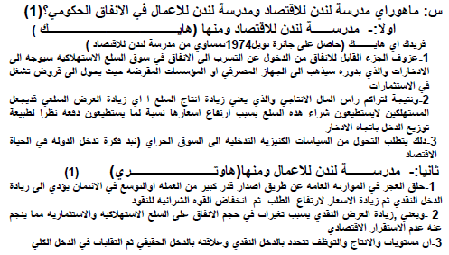

Slide 3
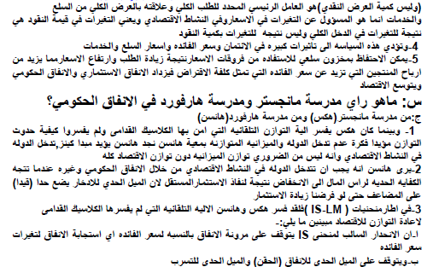

Slide 4
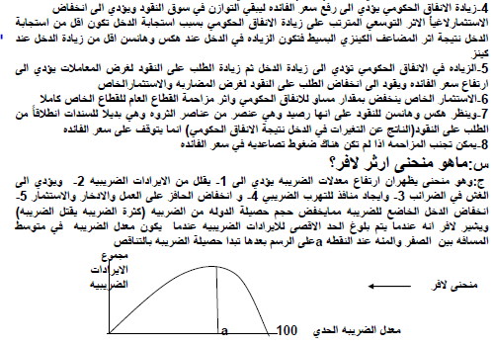

Slide 5
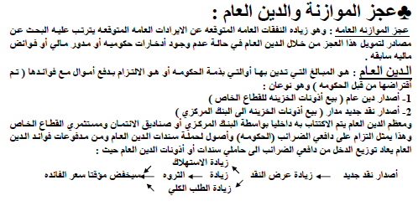

Slide 6
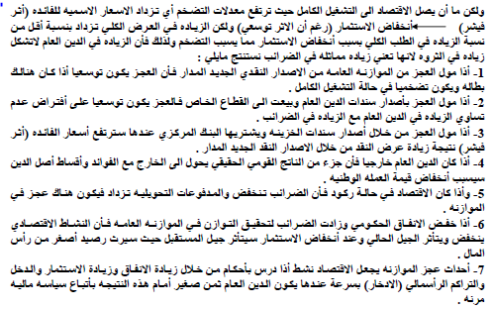

Slide 7
